Slide 1



Skill: Web Technologies
Chytrý AI 3D nástroj, který by mohl změnit produkci charakterů
Team:
Tomáš Mladějovský
Oskar Petr Chirilă Daniel Ștefan
Module D

Slide 2





Technologie, které jsme použili
Team:
Tomáš Mladějovský
Oskar Petr Chirilă Daniel Ștefan
Module D

Slide 3
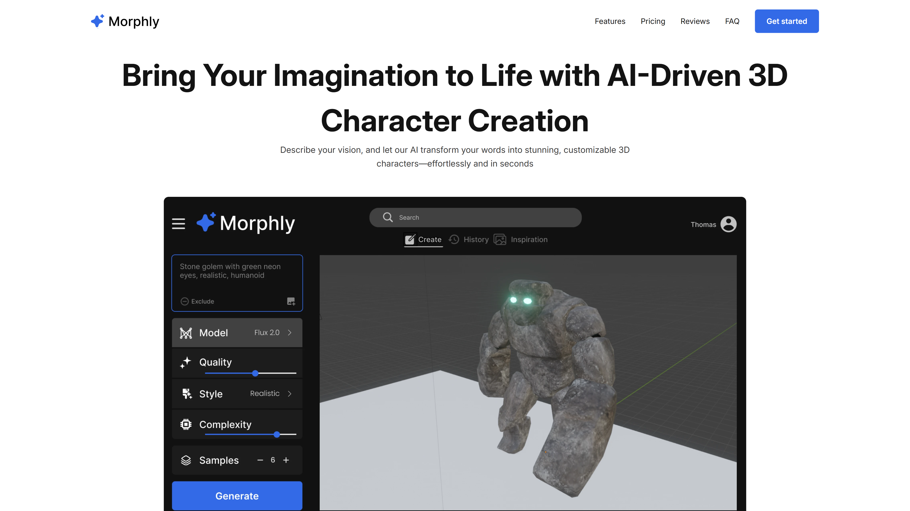
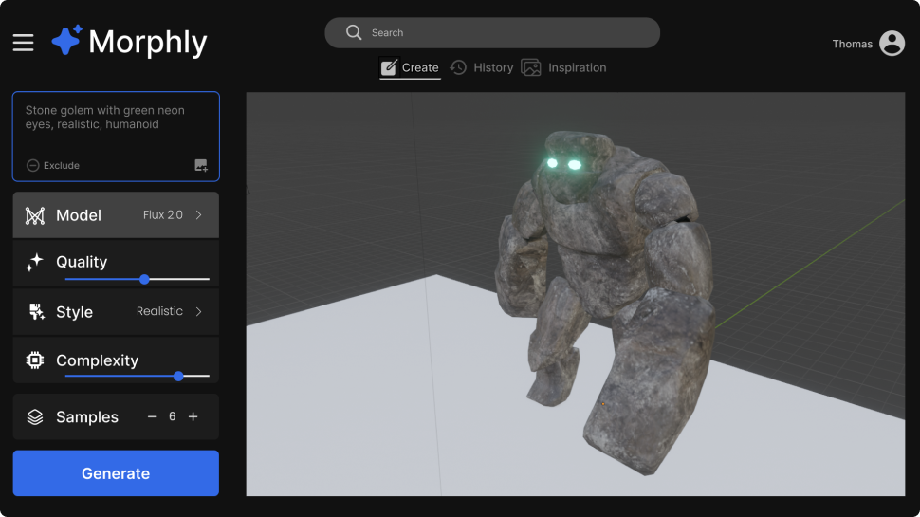
Technologies used

Slide 4
O Morphly.ai

Slide 5
Jak jsme postupovali
Brainstorming
Design projektu
Vývoj
Úpravy, kontrola projektu

Slide 6
Jak by morphly.ai mohlo fungovat v budoucnu

Slide 7
Děkujeme za pozornost

